Slide 1
SCUOLA DELL’INFANZIA «SACRA FAMIGLIA» Scuola Paritaria D.M. 3088 del 5/06/2001
ANNO SCOLASTICO 2022/23

Slide 2
BAMBINI AL CENTRO
COME TEMA PORTANTE CHE PERMETTE AI BAMBINI E ALLE LORO FAMIGLIE DI SENTIRSI ASCOLTATI, ACCOLTI E COCCOLATI
COGLIERE I LORO BISOGNI, SCOPRIRE I LORO INTERESSI, PARTIRE DALLA LORO VOGLIA DI SAPERE PER PORTARLI A... SCOPRIRE QUANTO E’ BELLO OSSERVARE, PORSI DOMANDE, IMPARARE, SAPERE E FARE INSIEME CON GIOIA…..
VOGLIA DI PROSEGUIRE LE ESPLORAZIONI E LE SCOPERTE INIZIATE LO SCORSO ANNO COINVOLGENDO I NUOVI AMICI E TROVANDO LA GIUSTA DIMENSIONE CHE POSSA RENDERE TUTTI FELICI!
VIVERE I MOMENTI FORTI INSIEME SOTTOLINEANDONE IL VALORE E LA RICADUTA NELLA VITA QUOTIDIANA

Slide 3
CONTINUA RIORGANIZZAZIONE
5 SEZIONI PIU’ 2 GRUPPI DI GRANDI CHE SEPPUR MANTENENDO LA LORO IDENTITA’ SI APPROCCERANNO ALLA SCUOLA PRIMARIA IN MANIERA LUDICA, LABORATORIALE ED ESPERIENZIALE.
NUOVE INSEGNANTI CHE OLTRE A DONARE UNA VENTATA DI SOLARITA’ E SERENITA’ PORTANO ESPERIENZE E PROPOSTE DIFFERENTI
NUOVI AMBIENTI PER RENDERE LA SCUOLA UNO SPAZIO SEMPRE DA VIVERE SCOPRIRE E RIORGANIZZARE
PROGETTO AQUILONI CHE PERMETTE A TUTTI BAMBINI DELLA SCUOLA DI VIVERE LE ESPERIENZE LABORATORIALI IN MANIERA PIU’ ATTENTA E CONSAPEVOLE
TANTA VOGLIA DI RIPRESA DELLA VITA INSIEME RIPERCORRENDO ESPERIENZE PASSATE, PROPONENDO ESPERIENZE NUOVE (LABORATORI, FESTE, CENE… USCITE E….SORPRESE CONTINUE E COSTANTI)

Slide 4
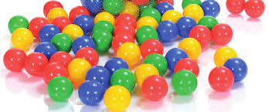
COSA FAREMO?
ATTIVITA’ MOTORIA PER MEZZANI E GRANDI COSI’ DA LANCIARE PROPOSTE, SFIDE E GIOCHI CHE PERMETTANO DI VIVERE IL CORPO IN MANIERA PIACEVOLE E SOPRATTUTTO FACCIANO RIVIVERE LA PALESTRA COME AMBIENTE DI AGGREGAZIONE E DI SCOPERTA
FESTE DI COMPLEANNO FESTEGGIATE IN SEZIONE IL GIORNO GIUSTO DEL COMPLEANNO E …UNA VOLTA AL MESE (PER TUTTI I BIMBI DEL MESE) IN SALONE O IN CORRIDOIO CON TUTTI GLI AMICI DELLA SCUOLA
PSICOMOTRICITA’ PER I PIU’ PICCOLI CHE ATTRAVERSO IL CORPO SPERIMENTANO L’AMBIENTE, GLI OGGETTI E SCOPRONO IL PIACERE DI GIOCARE E CONDIVIDERE CON GLI ALTRI
SCAMBI TRA SCUOLE DELLO STESSO ORDINE E GRADO MA ANCHE TRA SCUOLE DI GRADO DIFFERENTE PER SCOPRIRE NUOVI AMICI E NUOVI AMBIENTI
COLLABORAZIONE CON L’ASSOCIAZIONE ARTOO CHE ATTRAVERSO LA SUA ESPERIENZA E LA SUA NUOVA PIATTAFORMA CI PERMETTERÀ DI CONTINUARE A VIVERE L’ARTE IN UNA MANIERA DAVVERO SPECIALE, FANTASTICA E COINVOLGENTE MA… SOPRATTUTTO A 360 GRADI.
LABORATORIO DI MUSICA
LABORATORIO DI TEATRO GRAZIE AL COMUNE CHE FINANZIA IL PROGETTO 0/6
LABORATORIO DI EDUCAZIONE AMBIENTALE
LABORATORIO DI INGLESE
LABORATORIO DI PITTURA
LABORATORIO DI STORIE
PICCOLE USCITE SUL TERRITORIO PER...
OSSERVARE
CERCARE, FARE ESPERIENZA... SCOPRIRE E… METTERCI ALL'OPERA

Slide 5
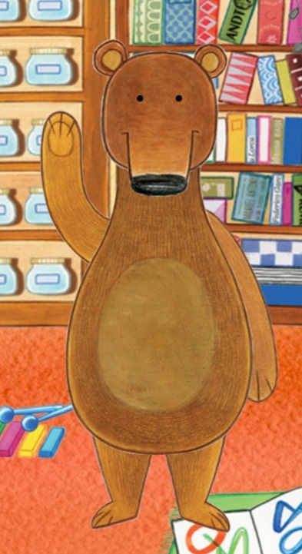
SFONDO INTEGRATORE
ARTE, ARTE, ARTE
PRENDILA TUTTA E METTILA DA PARTE!!!
TEMA
SAI QUALI SONO GLI INGREDIENTI FONDAMENTALI PER CREARE CAMPIONI?
A… MORE
R… ISPETTO
T… ALENTI
E… MOZIONI…….
PERSONAGGI
ARTOO E MARGHERITA che ci accompagneranno alla scoperta delle «MERAVIGLIE DELLA NATURA» aiutandoci a comprendere che… la meraviglia più grande sono IO – TU- NOI…

Slide 6
IL NOSTRO PERCORSO:
AVENDO COLTO LA GIOIA DEI BAMBINI NELL’OSSERVARE, CERCARE, RACCOGLIERE SPERIMENTARE ED UTILIZZARE MATERIALE NATURALE PER GIOCARE, CREARE E COSTRUIRE ABBIAMO DECISO DI PROSEGUIRE IL PERCORSO APPROFONDENDO LE LORO SCOPERTE SIA DAL PUNTO DI VISTA ARTISTICO CHE SCIENTIFICO E LINGUISTICO
MA… PER EVITARE DI RIMANERE CENTRATI SOLO SU UN ARGOMENTO ABBIAMO DECISO DI FARE NUMEROSE PROPOSTE CHE POSSANO RENDERE LA GIORNATA DEI BAMBINI SEMPRE PIU’ VARIA, SVARIATA E COINVOLGENTE
L’ARTE CI PERMETTE QUINDI DI SOLLECITARE LA «VISTA», DI USARE LE «MANI», DI UTILIZZARE «I SENSI», DI SVILUPPARE «LA FANTASIA», DI «METTERCI IN GIOCO» E DI... «COMUNICARE»;
PERCHE’ ATTRAVERSO L’ARTE OGNI BAMBINO SI PRESENTA E RACCONTA A TUTTI CHI E’ E QUALI OBIETTIVI VUOLE RAGGIUNGERE!

Slide 7
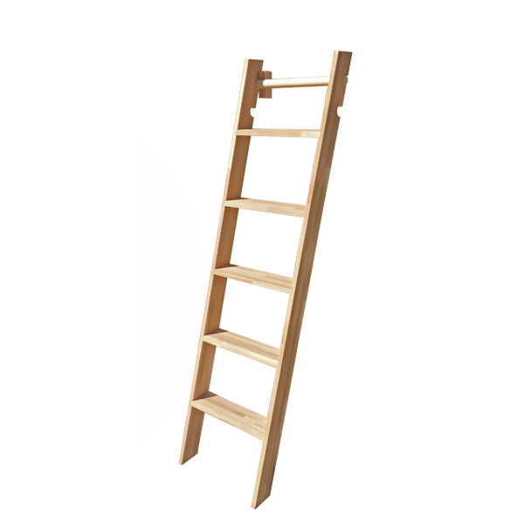
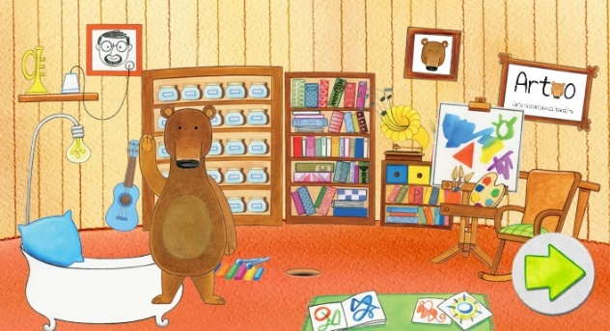
COLLABORAZIONE SCUOLA-FAMIGLIA
PIATTAFORMA DI ARTOO CHE, DOPO UN ANNO IN CUI E’ STATA SPERIMENTATA E MIGLIORTA, DIVENTERA’ PIU’ ATTIVA E COINVOLGENTE SIA PER LA SCUOLA CHE PER LE FAMIGLIE.
COLLOQUI INDIVIDUALI
RIUNIONI DI SEZIONE
FESTE
LEZIONI APERTE
INIZIATIVE ORGANIZZATE PER MIGLIORARE LA SCUOLA
TUTTI STRUMENTI CHE CI PERMETTERANNO DI VIVERE E CONDIVIDERE UN PERCORSO …
EVENTI TERRITORIALI
E…
APPLICAZIONE SWEETHIVE

Slide 8
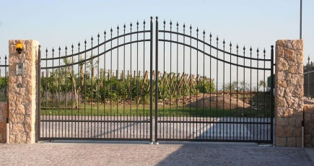
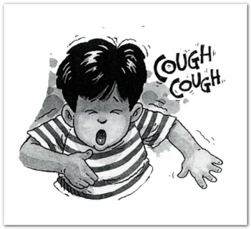
NECESSITA’ DEL VOSTRO AIUTO E DELLA VOSTRA COLLABORAZIONE
PER:
LA SICUREZZA:
- USCITE OGNI 5 MINUTI
-UTILIZZO DEI GIOCHI DEL CORTILE SOLO IN PESENZA DELL’INSEGNANTE.
LA SALUTE:
NULLA VA SOTTOVALUTATO, UNA SCARICA, UN RAFFREDDORE, QUALCHE COLPO DI TOSSE... (sappiamo che Vi chiediamo molto ma lo facciamo per il bene dei vostri figli) SEPPUR IL COVID STIA DIVENTANDO MENO «ANSIOGENO» ESISTONO SEMPRE TUTTE LE ALTRE PATOLOGIE CHE METTONO COMUNQUE IN DIFFICOLTA’ LE FAMIGLIE E LA SCUOLA, SE TRASCURATE.
L’AUTONOMIA:
CREDETE IN LORO E LASCIATELI FARE, VI STUPIRANNO. IMPARATE A SOSTENERLI VERBALMENTE NON DUBITANDO MAI DELLE LORO ABILITA’.
PER MIGLIORARE…
INSIEME SI RAGGIUNGONO SEMPRE RISULTATI MIGLIORI!!!

